Slide 1


ZAGROŻENIA W INTERNECIE

Slide 2

ZAGROŻENIA W INTERNECIE
NIEBEZPIECZNE KONTAKTY
UWODZENIE (z ang. grooming) - w sieci dzieci narażone są na styczność z pedofilami, którzy często udają rówieśnika potencjalnej ofiary po to, aby móc wykorzystać je seksualnie. Młodzi ludzie bardzo często bagatelizują zasady bezpieczeństwa i umawiają się
z poznaną przez Internet osobą w pojedynkę, a przy tym nie informują o spotkaniu swoich rodziców.

Slide 3

ZAGROŻENIA W INTERNECIE
SEKSTING polega na wysyłaniu innym osobom za pośrednictwem Internetu lub telefonu komórkowego swoich intymnych (nagich) zdjęć lub filmów. Często zdarza się, że trafiają w ręce niepowołanych osób i stają się narzędziem cyberprzemocy. Mogą również zostać opublikowane
w widoku publicznym bez zgody osoby, która na nich jest.
https://116111.pl/problemy/seksting,aid,152

Slide 4

ZAGROŻENIA W INTERNECIE
CYBERPRZEMOC to stosowanie przemocy poprzez: prześladowanie, zastraszanie, nękanie, wyśmiewanie innych osób z wykorzystaniem Internetu i narzędzi typu elektronicznego takich jak: SMS, e-mail, witryny internetowe, fora dyskusyjne w Internecie, portale społecznościowe i inne. Osobę dopuszczającą się takich czynów określa się stalkerem.

Slide 5

ZAGROŻENIA W INTERNECIE
SZKODLIWE TREŚCI – do nich zaliczają się różnego rodzaju filmy, zdjęcia, artykuły, fora internetowe, które zawierają elementy przemocy, pornografię, nawołują do dyskryminacji ludzi innej rasy, narodowości lub wyznania.
Źródło: https://picjumbo.com/

Slide 6

ZAGROŻENIA W INTERNECIE
PATOSTREAM - transmisja internetowa na żywo, prowadzona w serwisach internetowych
(np. w serwisie YouTube), w trakcie której prezentowane są liczne zachowania powszechnie uznawane za będące dewiacjami społecznymi, w tym zwłaszcza takie jak: libacje alkoholowe, przemoc domowa lub wulgaryzmy. Kolejne czynności są wykonywane w zamian za wpłaty pieniężne dokonywane przez widzów.
https://dyzurnet.pl/patostreamy--nowy-rodzaj-szkodliwych-tresci.html

Slide 7

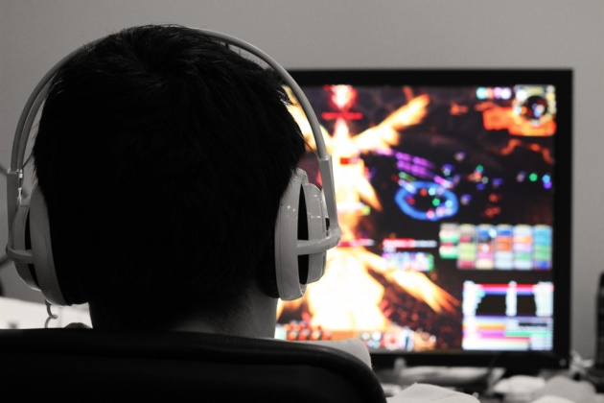
ZAGROŻENIA W INTERNECIE
NADUŻYWANIE INTERNETU - czas i intensywność korzystania z Internetu wymyka się spod kontroli, użytkownik spędza w sieci więcej czasu niż planował, odczuwa trudną do odparcia potrzebę korzystania z sieci. Korzystanie z Internetu prowadzi do zaniedbywania innych aspektów życia, przysparza problemów na różnych płaszczyznach lub powoduje subiektywnie odczuwane cierpienie.

Slide 8

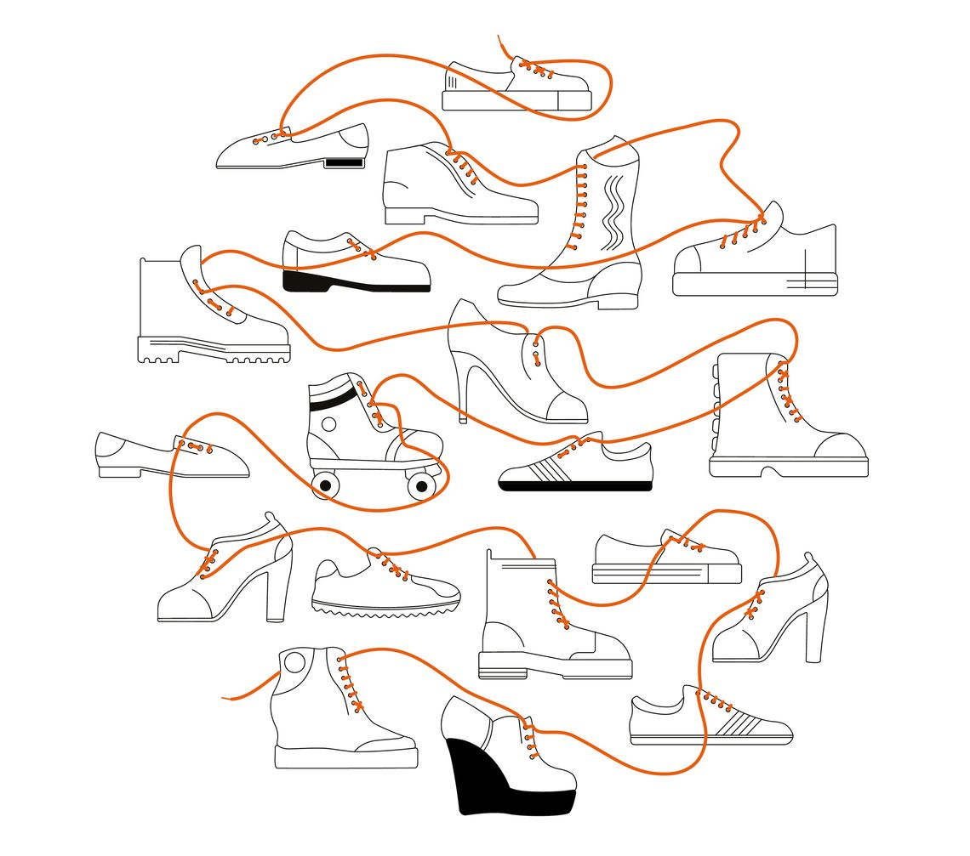
ZAGROŻENIA W INTERNECIE
HEJT inaczej mowa nienawiści, to bezpodstawne obrażanie oraz wulgarne i agresywne komentowanie.
FAKE NEWS - nieprawdziwe informacje, które mogą mieć poważne konsekwencje, a jej ofiarami padają dzieci i dorośli.
#jestnaswiecej

Slide 9

ZAGROŻENIA W INTERNECIE
DOXING - to internetowa praktyka polegająca na badaniu i nadawaniu prywatnych lub identyfikujących informacji (w szczególności danych osobowych) na temat osoby lub organizacji.
PISHING I SCAM – sytuacja, w której oszuści wzbudzają nasze zaufanie po to, aby wyłudzić nasze dane (np. hasło i login do facebooka) lub pieniądze.

Slide 10
DZIĘKUJĘ ZA UWAGĘ

